Slide 2
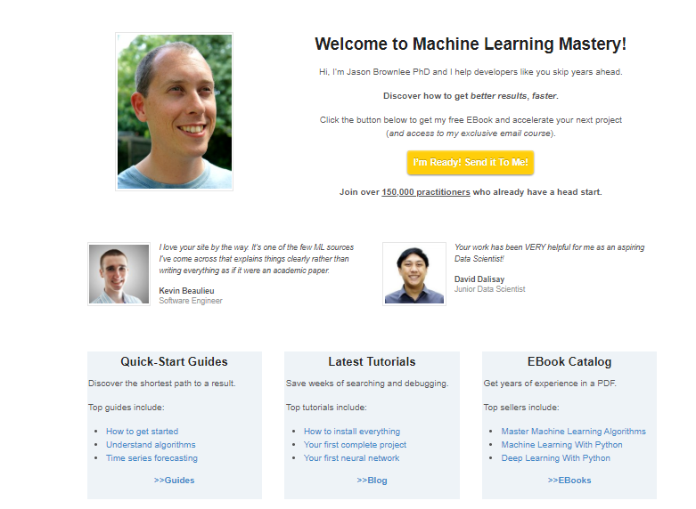
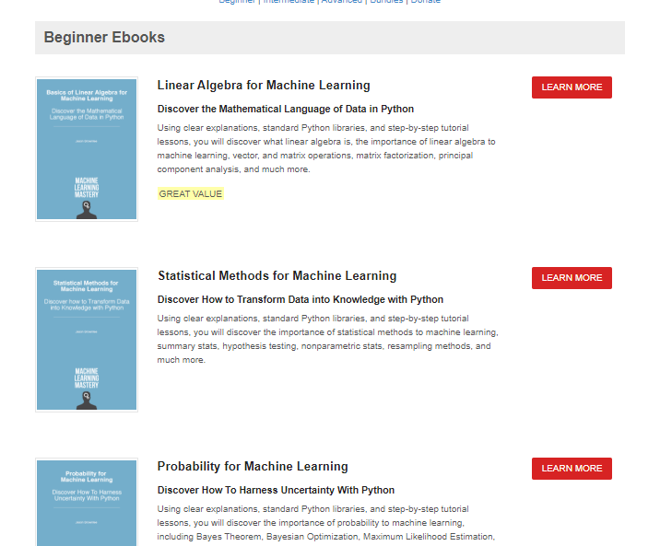
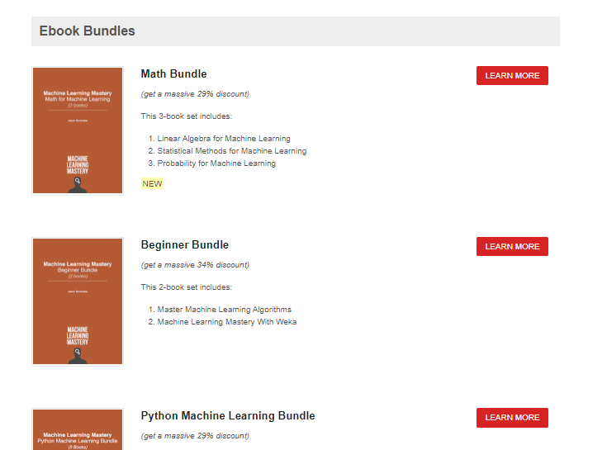
점프 투 파이썬 2권
AI 2권
AI + 시각화 2권
향후 주문
Python 관련
AI 관련 E북

Slide 3

목차
파이썬 프로젝트 목표?
파이썬의 특징
파이썬 설치
모듈, 패키지란?
모듈 설치 PyPI, pip명령어
해양자료 처리를 위한 모듈/패키지
가상환경이란?

Slide 4
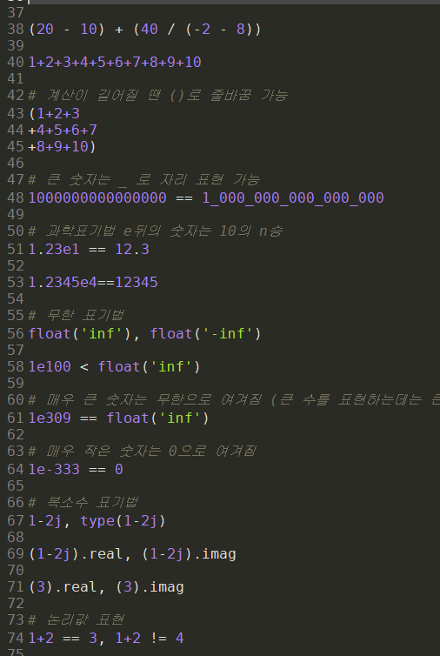
파이썬 프로젝트
목표
파이썬의 이해와 기본적인 프로그래밍
해양 기상 자료처리를 위한 파이썬
인공지능을 위한 파이썬
형식
PPT & example.py
→ 파편화 되있는 정보들 정리

Slide 5
1장
EX)
1장 목차
1.1 데이터의 이해, 값과 유형
수 / 수의 연산
시퀀스 테이터
참과 거짓
데이터 유형의 확인/변환
1.2 조건문과 반복문
1.3 함수의 이해와 활용
함수란?
함수의 정의와 호출
전역변수와 지역변수
1.4 컬렉션
1
2
3
4
1.5 클래스와 객체
1
2
3
1.6 모듈과 패키지
1
2
3
1.7 오류의 방지 및 해결

Slide 6
파이썬 프로젝트
데이터 시각화 / 자료처리
EMD / EOF …
숙달/모듈(함수)
인공지능
머신러닝
모델?
습득
Netcdf 다루기
간단한 자료 처리
설치
Cuda tookit
Cnn / Keras
Tensorflow-gpu
Linux/Window
1장
자료정리

Slide 7
파이썬의 특징
프로그래밍
웹 서비스
데이터 과학
기계학습
사무자동화
컴퓨터 시스템의 운영·관리
창시자 : Guido van Rossum(1989)
Python Software Foundation
개인/단체
모듈(module) / 패키지(package)

Slide 8
파이썬의 특징
프로그래밍 언어
모든 정보 구글에....
용어의 정의
데이터 타입과 연산
모듈이 지원하는 버젼

Slide 9
파이썬의 특징
소스코드 (source code)
프로그래밍 언어로 작성한 프로그램 코드
컴파일러(compiler), 인터프리터(interpreter)
소스 코드를 기계어 코드로 번역하기 위한 프로그램
파이썬 – 인터프리터를 사용함
파이썬 = 언어 (+인터프리터)

Slide 10


파이썬의 특징
빅데이터에 적합?
객체지향적 언어?
왜 파이썬? 트렌드?
인공지능 머신러닝?

Slide 11
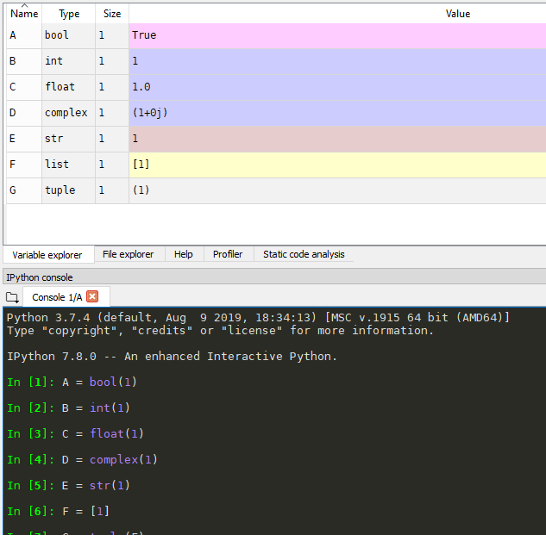
데이터의 이해, 값과 유형
파이썬의 특징
데이터(정보 조각)의 구성
값(value) + 유형(type)
값 : 비트로 표현되는 정보
유형 : 비트를 취급하는 방법
데이터는 유형에 따라 가질 수 있는 값과 적용할 수 있는 연산이 다름
Ex) 1 → 사칙연산 가능, “1” → 사칙연산 불가
코딩 시 데이터의 유형과 그에 따른 규칙을 알아두어야 에러를 줄일 수 있음

Slide 12
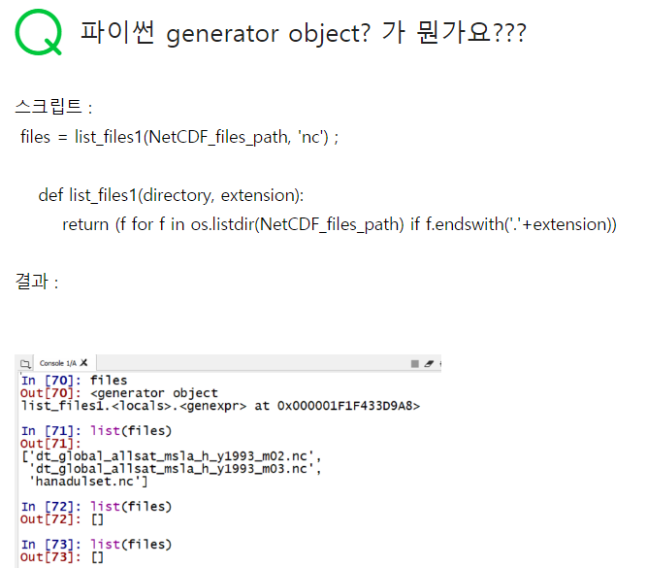
파이썬의 특징

Slide 13
파이썬의 특징
클래스
속성 기능
객체 지향적 프로그래밍
컴퓨터 프로그램을
명령어의 목록으로 보는 시각에서 벗어나 여러 개의 독립된 단위
"객체"들의 모임
객체
객체
객체
클래스의 속성/ 기능
클래스의 속성/ 기능
클래스의 속성/ 기능

Slide 14
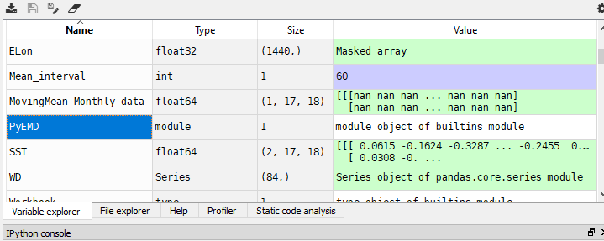


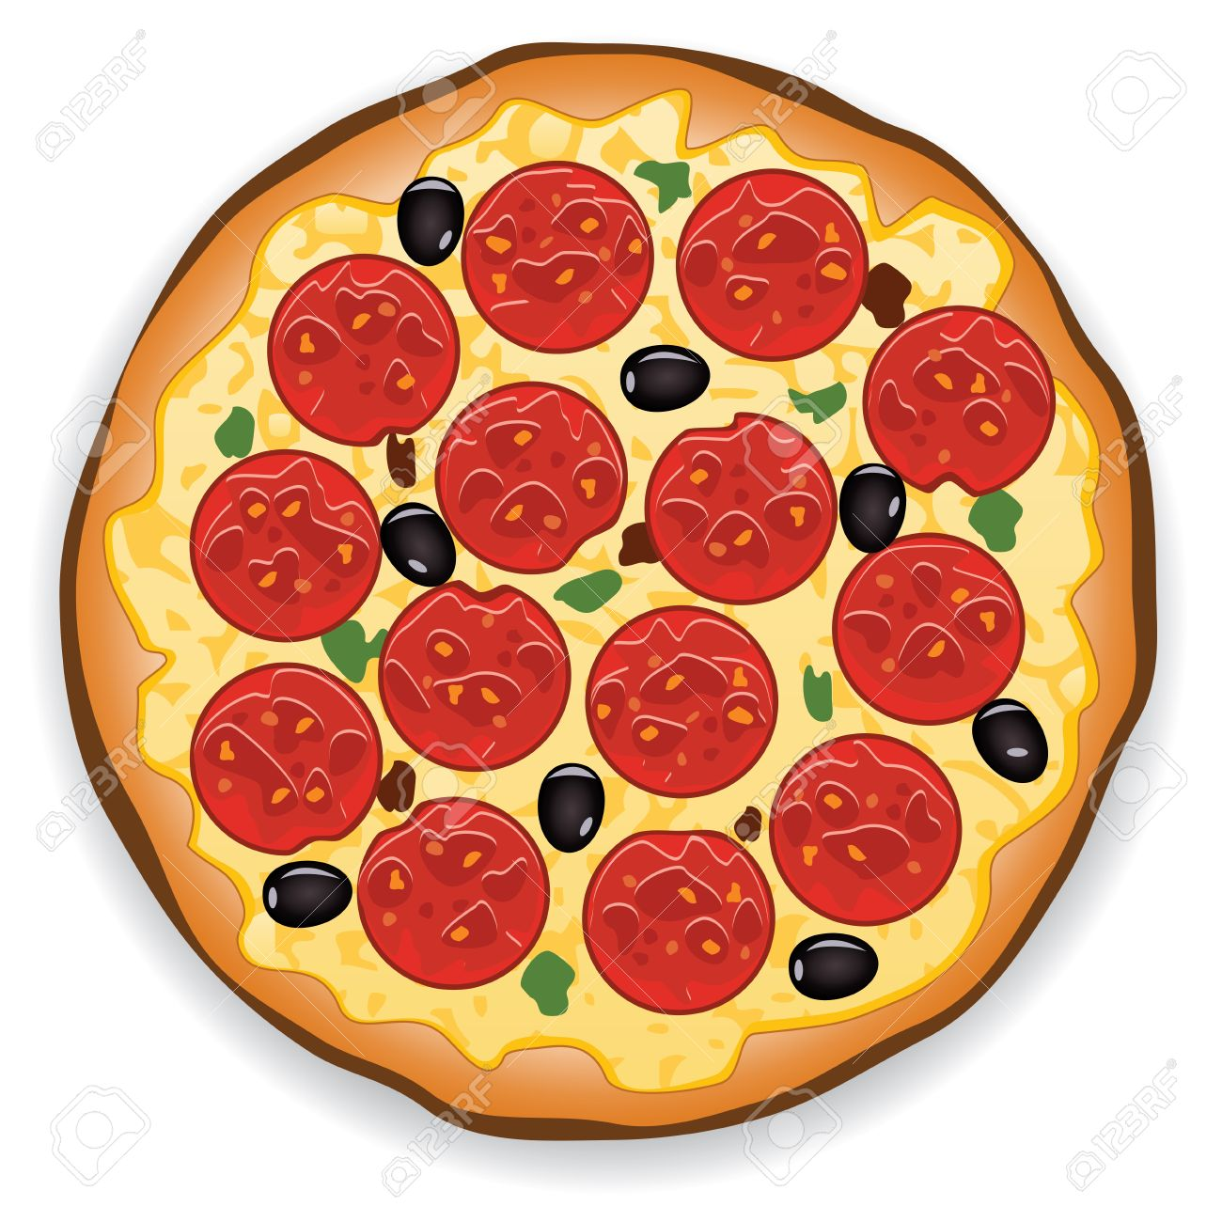
파이썬의 특징
음식의 위치 → 정체성(identity)
음식의 이름 → 변수(variable)
메모리를 관리하는 방식
객체 / 클라스
→ 파이썬이 데이터를 관리하는 원리
객체(object)
“값” “유형” “정체성”
음식 → 객체(object)
음식의 양 → 값(value)
음식종류 → 유형(type)
식탁 → 메모리(RAM)

Slide 15
파이썬의 특징
중요한 문법적 특징
Dynamic typing
2. Script language
3. Multi paradigm
4. Unlimited access
5. Everything is object
변수를 사용할 때 변수 타입을 따로 지정하지 않고 실행할 때 변수의 타입을 자동으로 검사함
C언어의 경우 변수를 선언할 때 타입을 명시해 줌으로써 자료형의 크기 만큼 메모리에 변수가 할당이 되는 형식인 반면, python은 변수에 넣는 값을 실행할 때 검사한 후 변수가 참조하는 방식이다. (객체이기 때문에 가능)

Slide 16
파이썬의 특징
중요한 문법적 특징
Dynamic typing
2. Script language
3. Multi paradigm
4. Unlimited access
5. Everything is object
컴파일을 하지 않고 인터프리터가 코드를 직접 한 줄 씩 실행하는 방식
컴파일 과정이 필요 없고 실행 결과를 바로 확인하면서 코딩 가능
python은 속도 향상을 위해 byte 코드를 일부 생성하거나 JIT를 사용한다.

Slide 17
파이썬의 특징
중요한 문법적 특징
Dynamic typing
2. Script language
3. Multi paradigm
4. Unlimited access
5. Everything is object
절차적, 객체지향, 함수형, 관점형 프로그래밍이 모두 가능하다

Slide 18
파이썬의 특징
중요한 문법적 특징
Dynamic typing
2. Script language
3. Multi paradigm
4. Unlimited access
5. Everything is object
사용의 단순함과 편리함을 위해 접근제어 없이 객체, 구조체 member에 무제한적 접근이 가능

Slide 19

파이썬의 특징
장점
오픈소스
타 프로그램 언어로 제작된 모듈도 사용가능
쉽다(비교적)
메모리 관리가 효율적
무수히 많은 모듈이 존재/ 개발중
공동 작업과 유지 보수가 아주 쉽고 편함
Tensorflow가 존재

Slide 20
파이썬의 특징
단점
(c언어에 비해) 느리다
싱글코어
부족한 시각화…?
하지만....
컴공/공대 이야기
멀티코어X, 코어 성능이 좋아짐
충분 / 계속 발전중

Slide 21


파이썬의 특징
해양/기상 자료처리 및 시각화

Slide 22
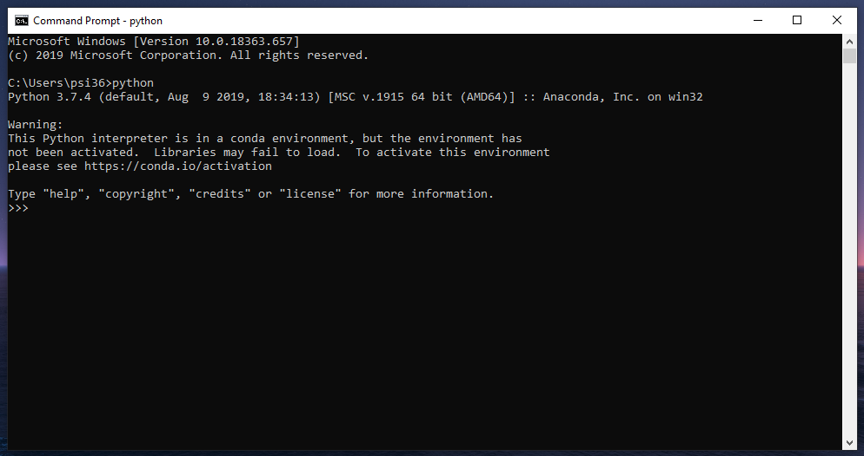
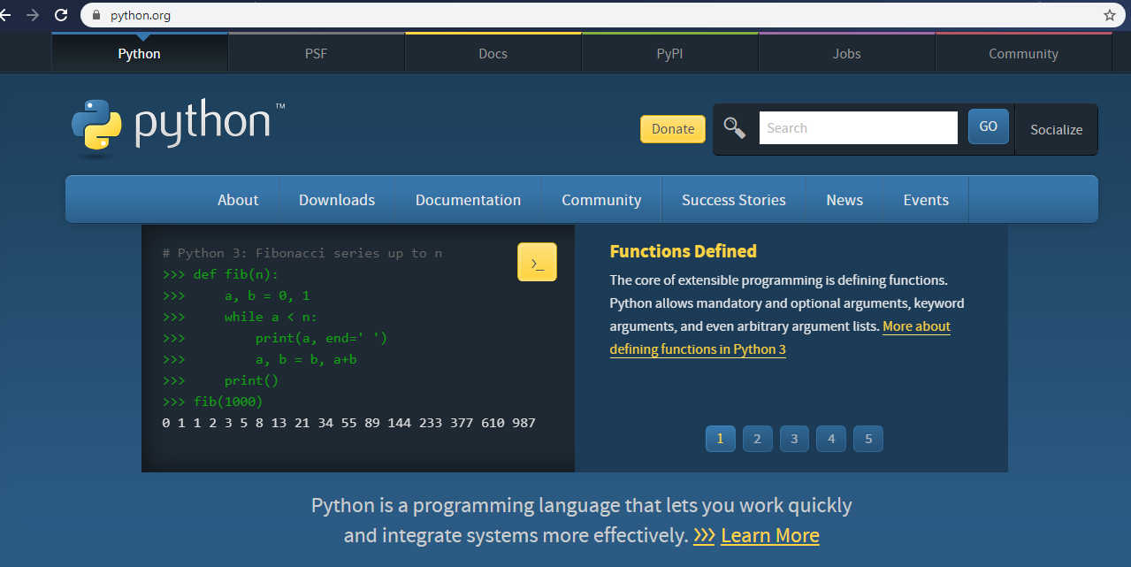
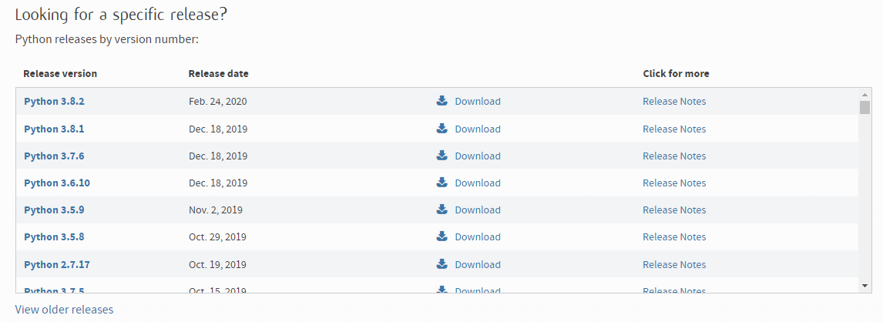
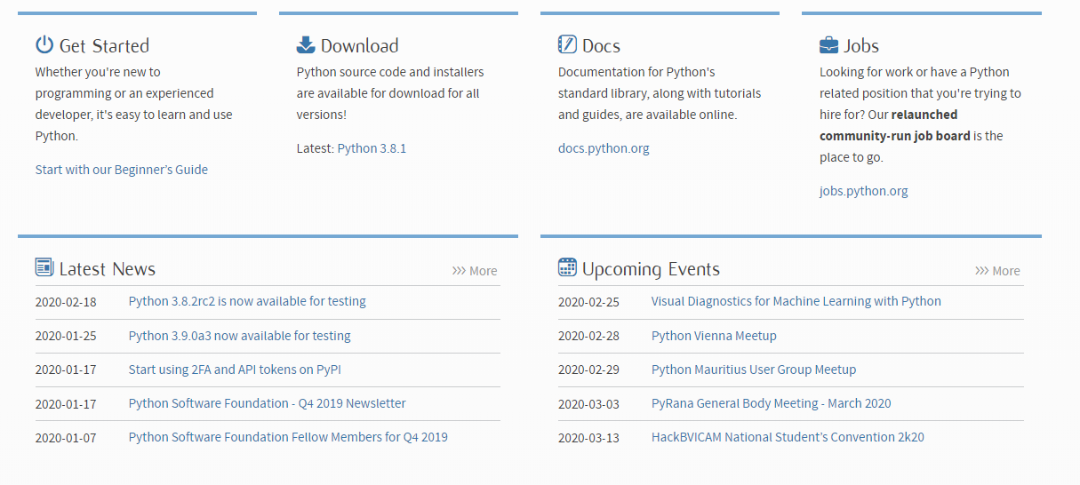
파이썬 설치

Slide 23
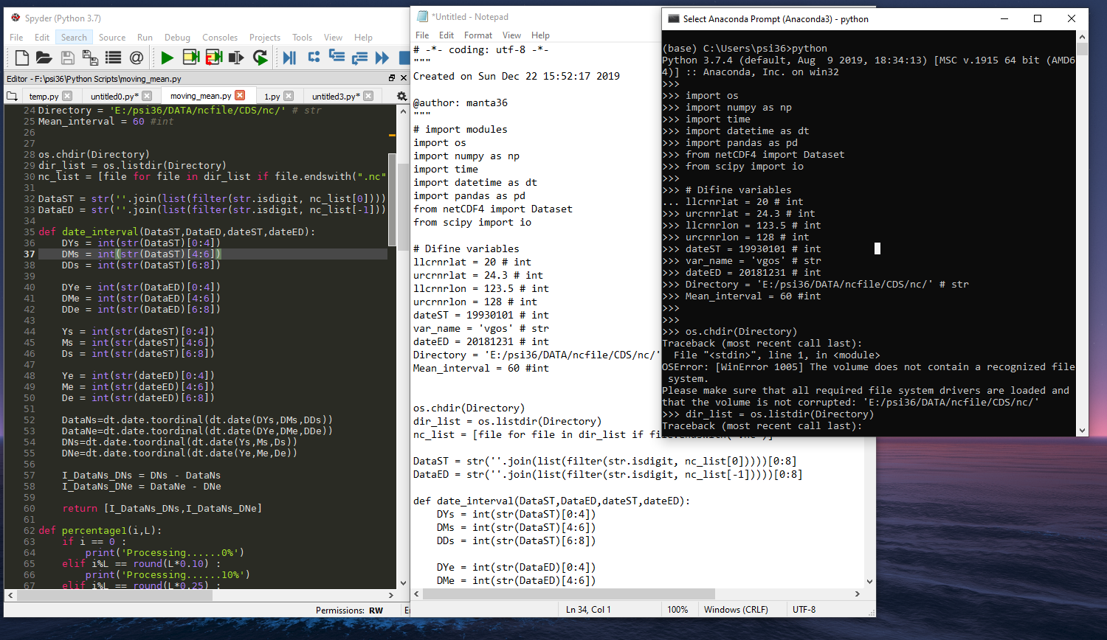






플렛폼 개발환경

Slide 24
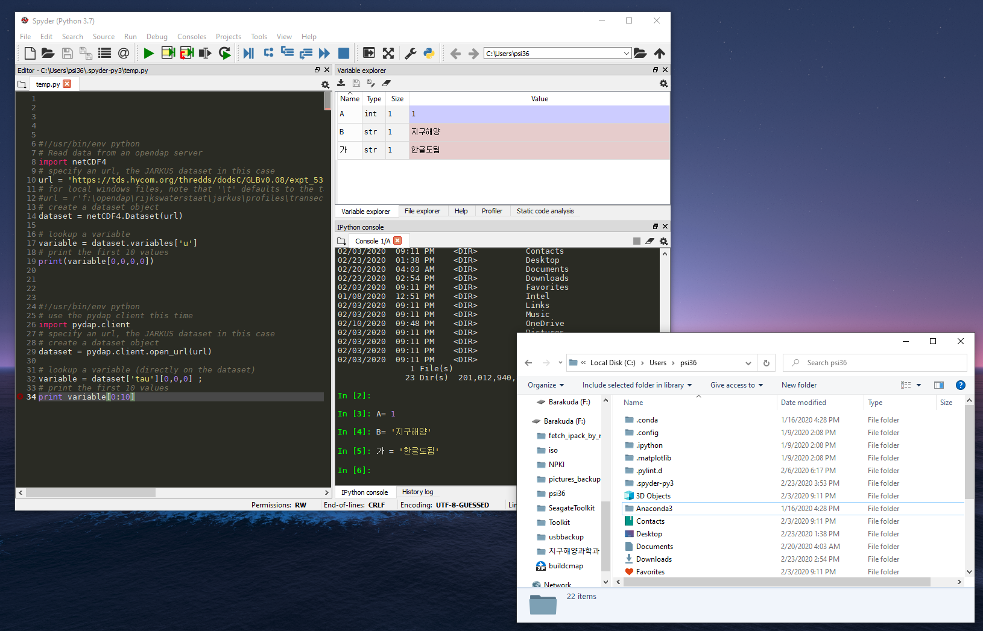
spyder

Slide 25

콘다(conda)
오픈 소스, 크로스 플랫폼, 언어에 구애받지 않는 패키지 관리 및 환경 관리 시스템
Python 데이터 과학자들이 직면 한 어려운 패키지 관리 문제를 해결하기 위해 개발
파이썬(3.7)+인터프리터
다양한 라이브러리(모듈)
Conda 명령어를 통한 모듈관리
가상환경 → AI, 패키지 관리

Slide 26
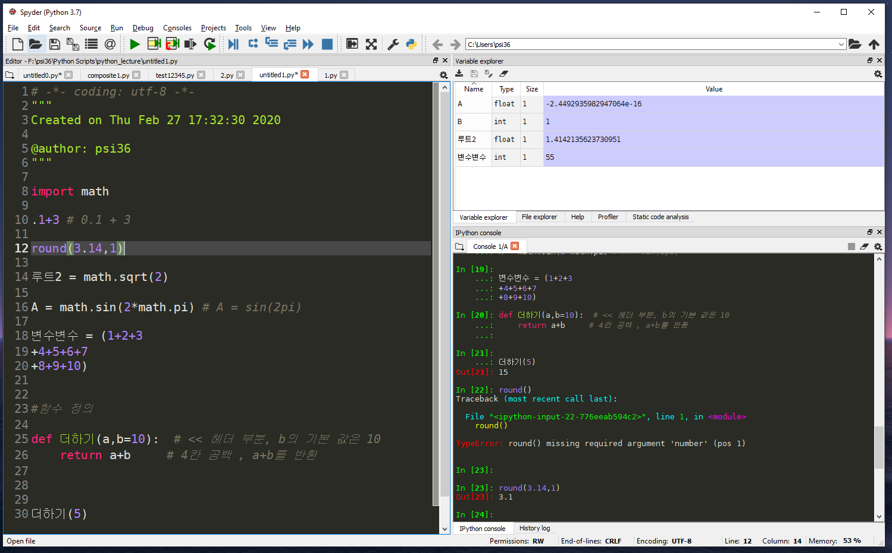
간단한 파이썬 사용

Slide 27
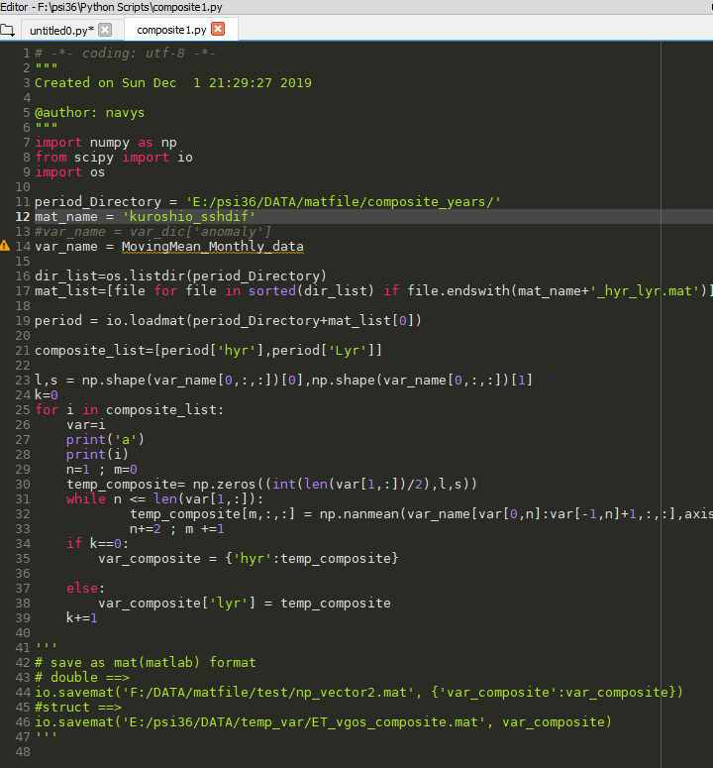
모듈(module)과 패키지 (package)
모듈이란?
프로그램을 구성하는 독립적인 기능(소스코드 하나)
특정한 / 독립적인 기능을 하는 소스코드
패키지란?
주제가 같은 모듈을 모아 둔 것

Slide 28
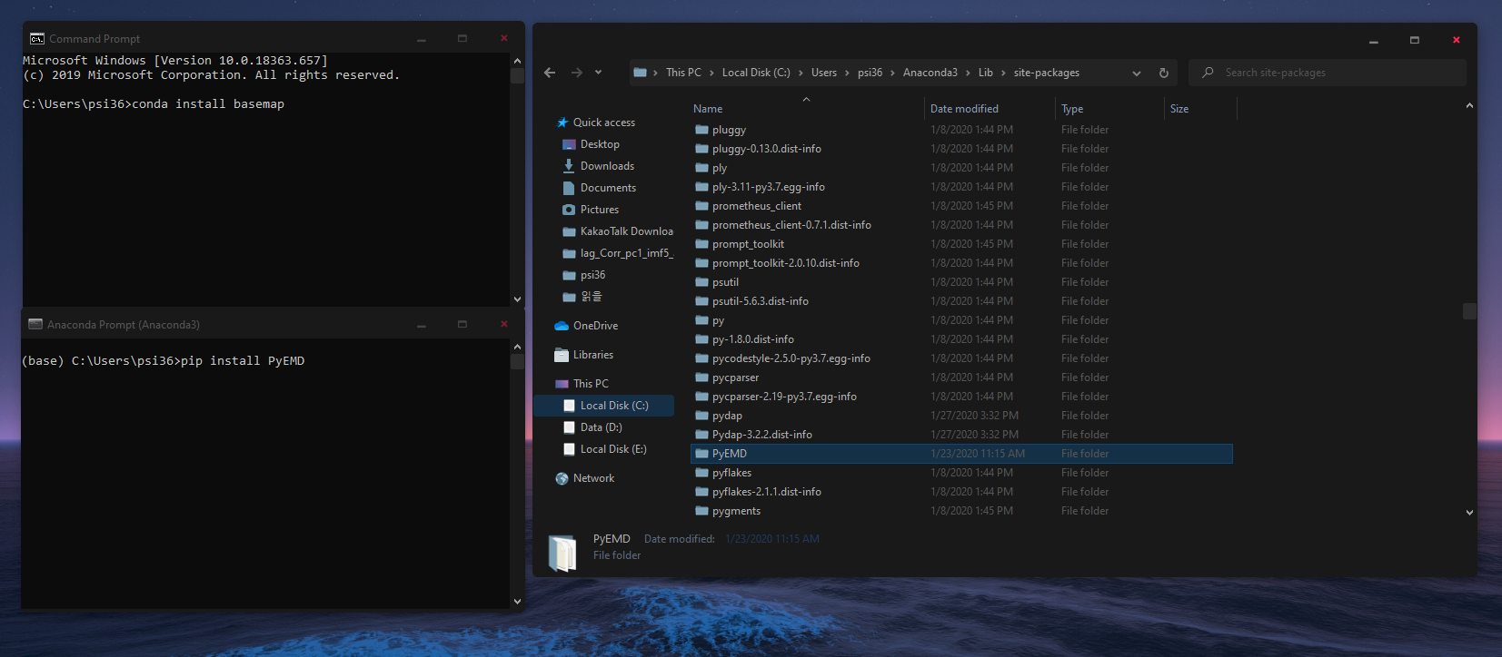
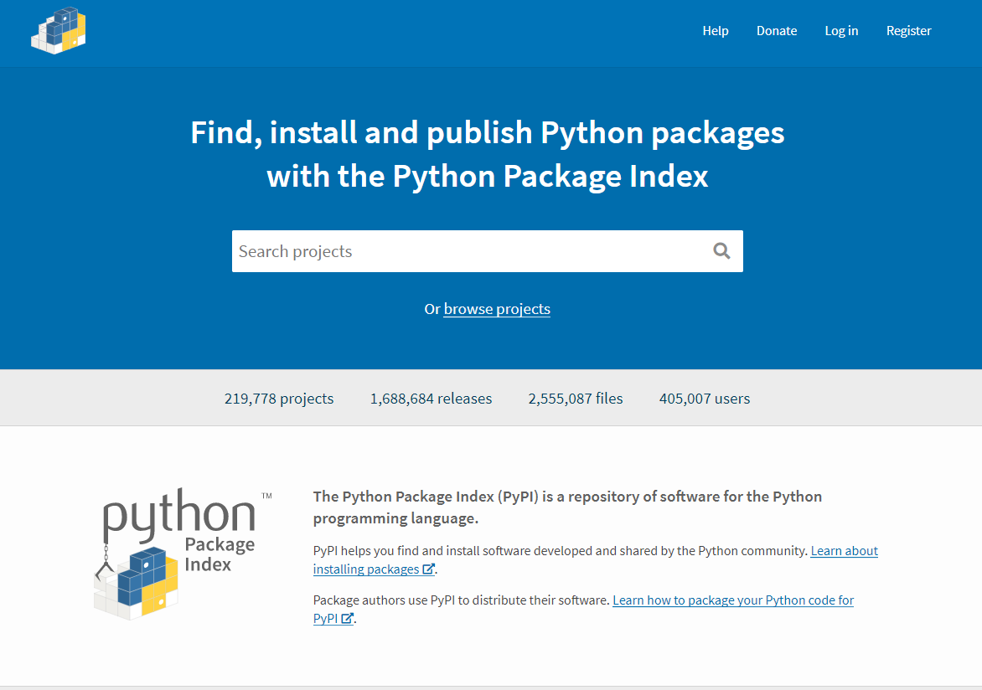
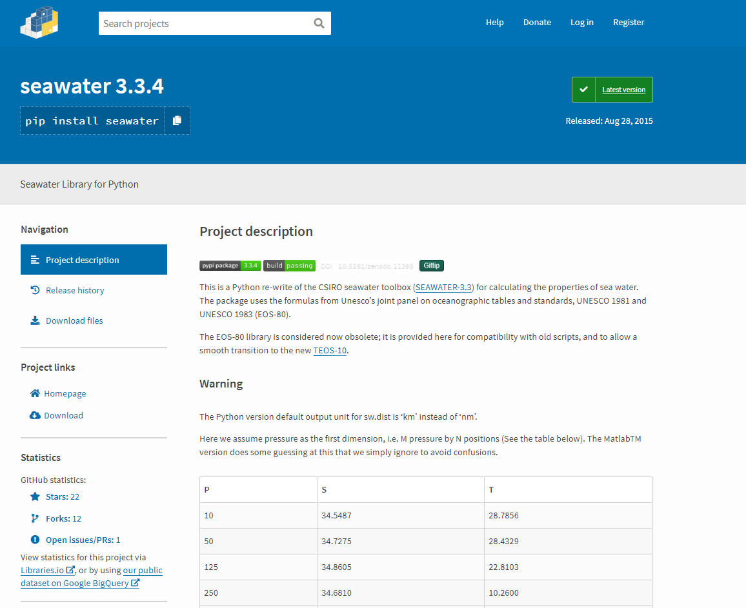
모듈의 설치 - PyPI 와 pip 명령어
Python Package Index
(https://pypi.org/)
패키지들이 모여 있는 저장소
2019년 3월 4일 기준 170,603개의 프로젝트, 1,236,475개의 릴리즈가 존재
pip 명령어로 패키지를 설치 및 삭제, 업데이트 가능

Slide 29
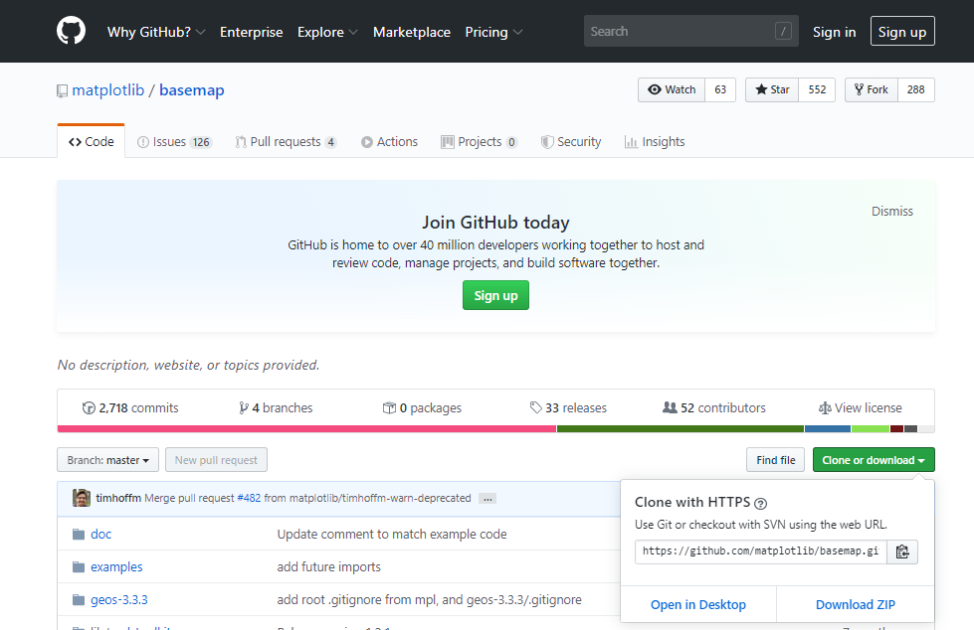
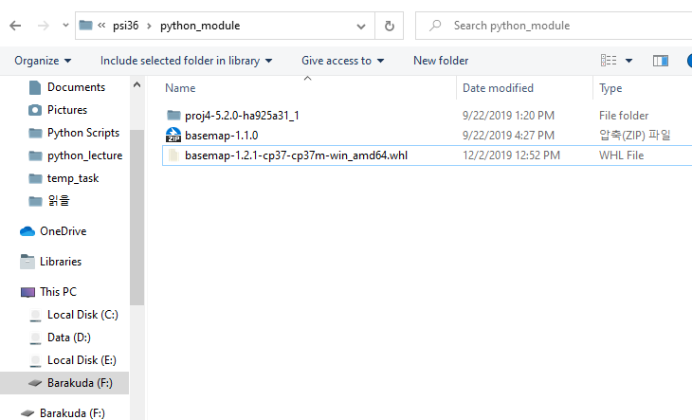
모듈&패키지의 설치- 수동설치
모듈/패키지 설치시 주의점
설치파일 or 모듈 자체의 결함
의존성 문제
모듈 버젼
다른 모듈 필요 → basemap
바이너리 → PyEMD

Slide 30
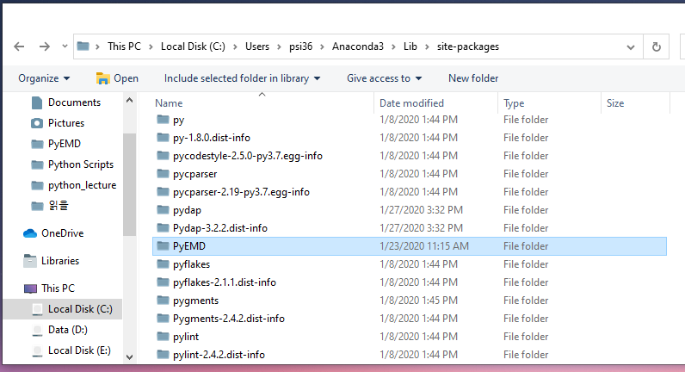
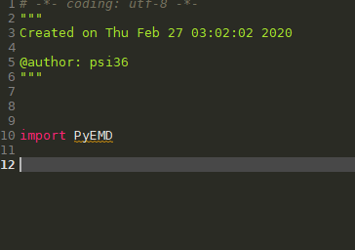
모듈&패키지의 설치- 패키지의 작동 방식

Slide 31
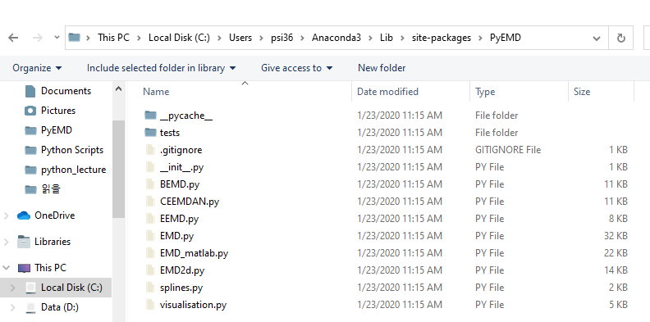
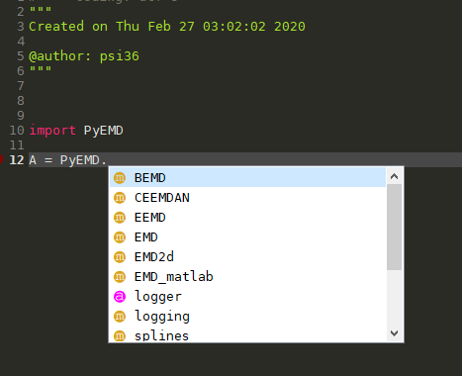

Slide 32
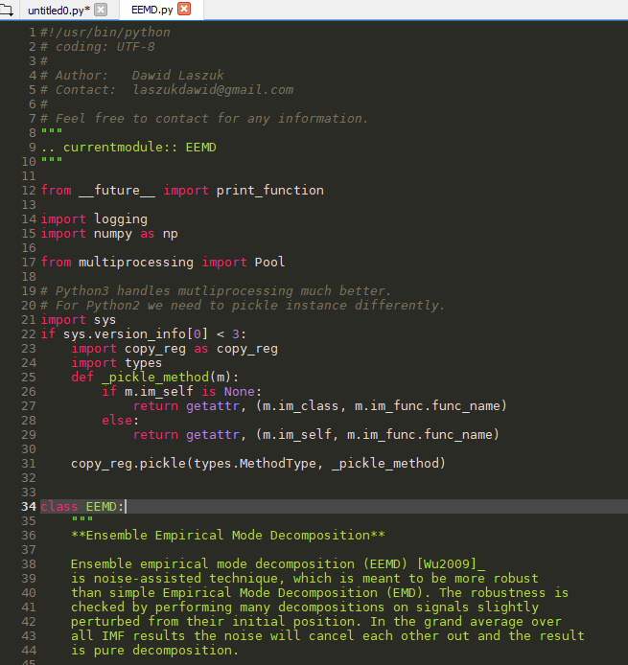
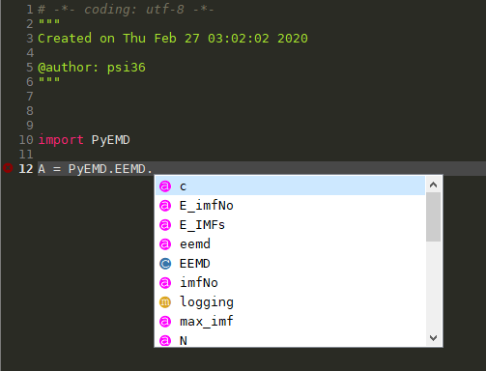
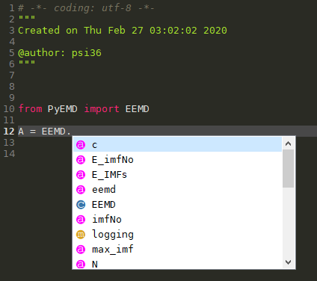
1
3
2

Slide 33
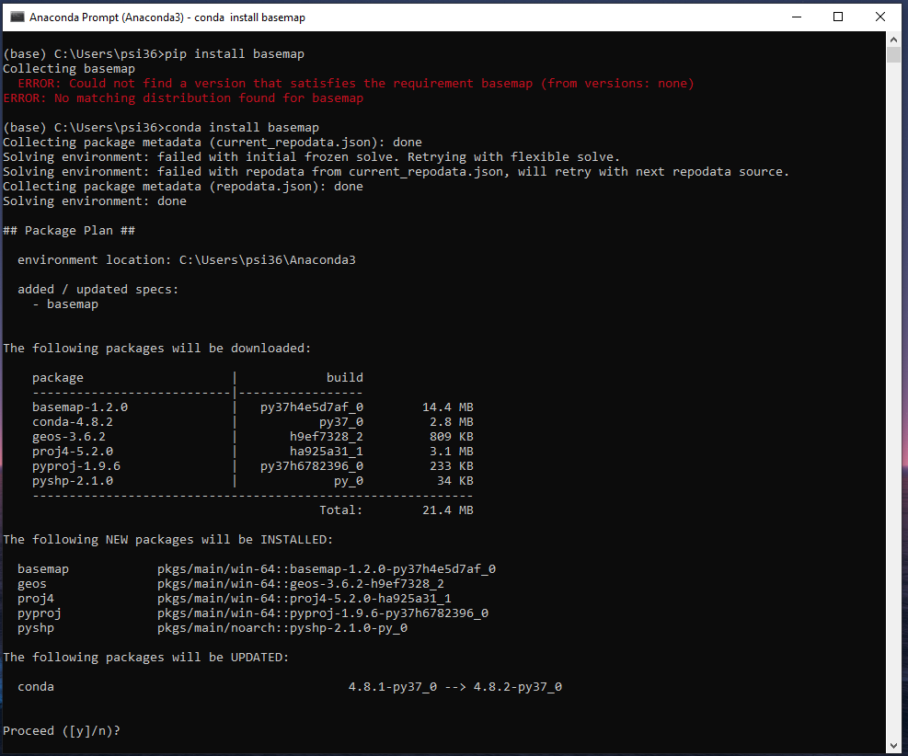
Pip install & Conda install
Conda 명령어
패키지 설치 & 가상황경 설정
https://www.anaconda.com/understanding-conda-and-pip/
기능 | 명령어
패키지 설치 | conda install numpy
특정버전 설치 | conda install numpy=1.10
패키지 제거 | conda remove numpy
패키지 업데이트 | conda update

Slide 34
모듈(module)과 패키지 (package)
모듈과 패키지를 관리하는 중앙이 없음
같은 기능을 하는 패키지 존재
Ex)PyExcelerate , XlsxWriter
OpenPyXL, xlwr/xlrd
pandas의 read_excel 모듈

Slide 35





묘듈 소계 - 대기업
파이썬 라이브러리의 한 축을 담당
https://pandas.pydata.org/
https://matplotlib.org/
https://www.scipy.org/
https://numpy.org/
https://www.tensorflow.org/

Slide 36

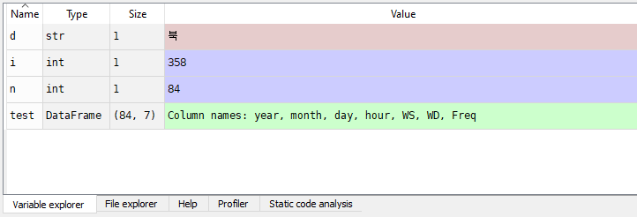
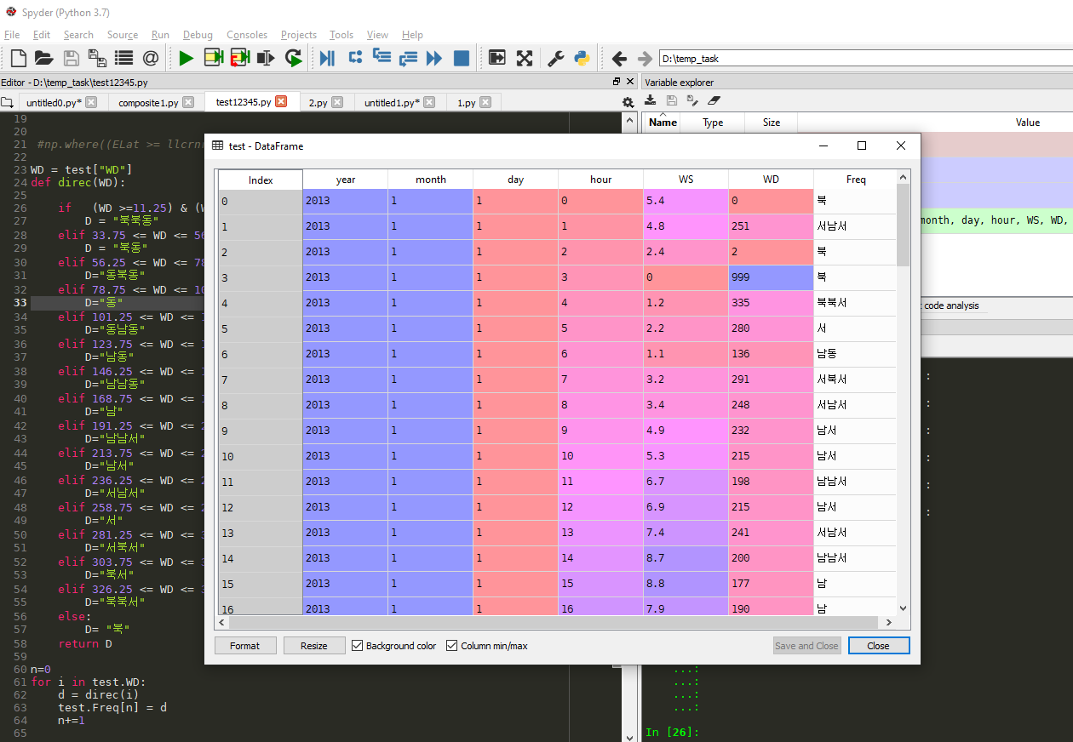
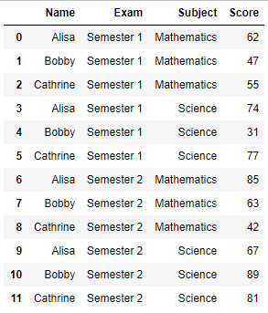

Slide 37
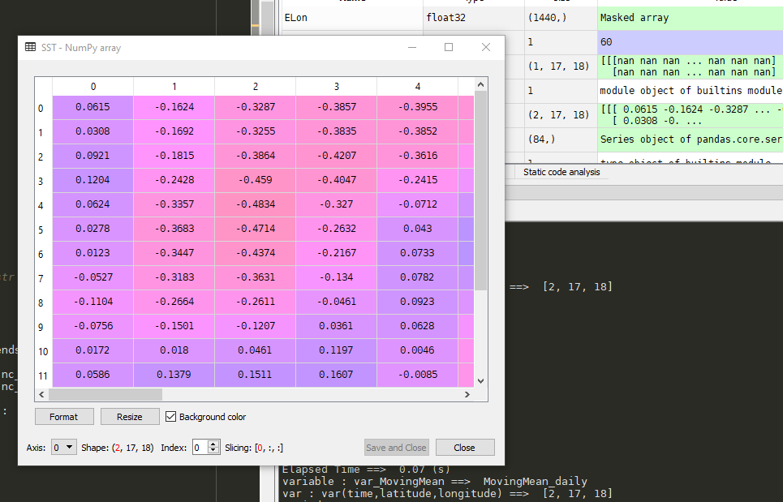
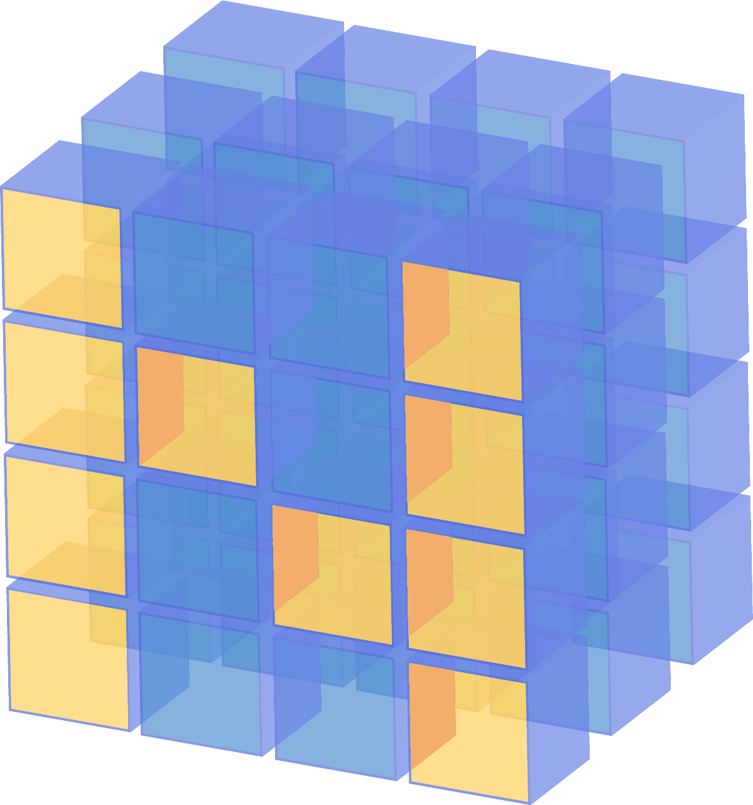
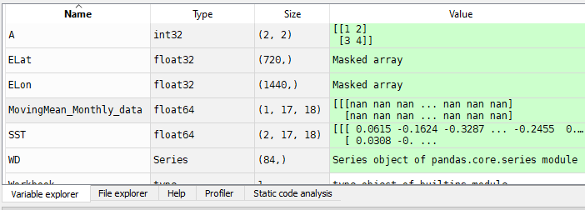
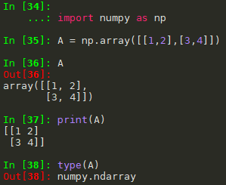

Slide 38


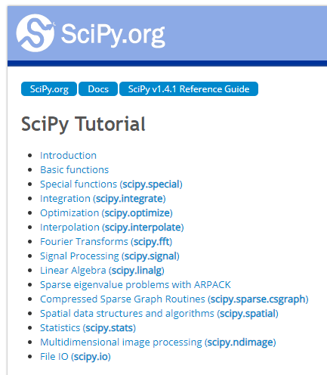

Slide 39

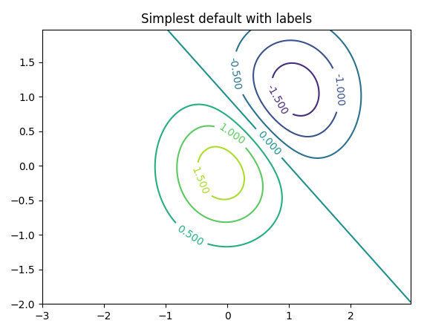
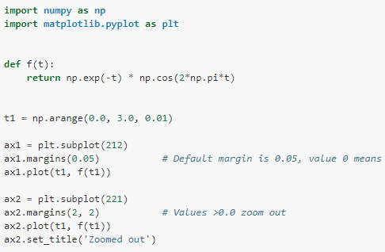
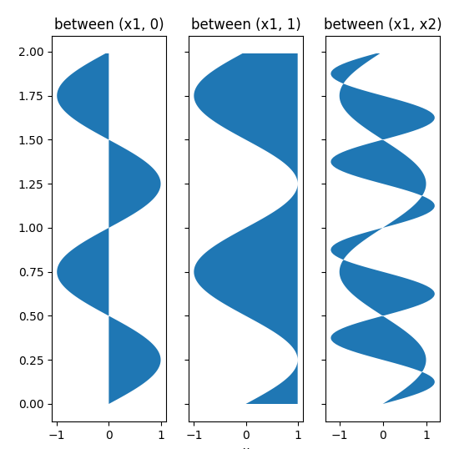
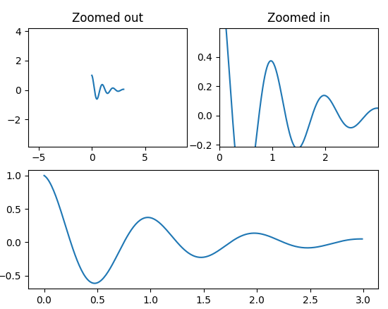

Slide 41


Slide 42
묘듈 소계 - 중견기업
Netcdf4
Basemap (matplotlib toolkit)
PyEMD
PyWavelets
Eofs
GSW
잘 설명됨 / 검증됨 / 대체 힘듬
https://unidata.github.io/netcdf4-python/netCDF4/index.html
https://matplotlib.org/basemap/users/index.html
https://buildmedia.readthedocs.org/media/pdf/pyemd/latest/pyemd.pdf
https://pywavelets.readthedocs.io/en/latest/
https://www.researchgate.net/publication/307655316_eofs_A_Library_for_EOF_Analysis_of_Meteorological_Oceanographic_and_Climate_Data
https://teos-10.github.io/GSW-Python/index.html
http://www.teos-10.org/software.htm

Slide 43
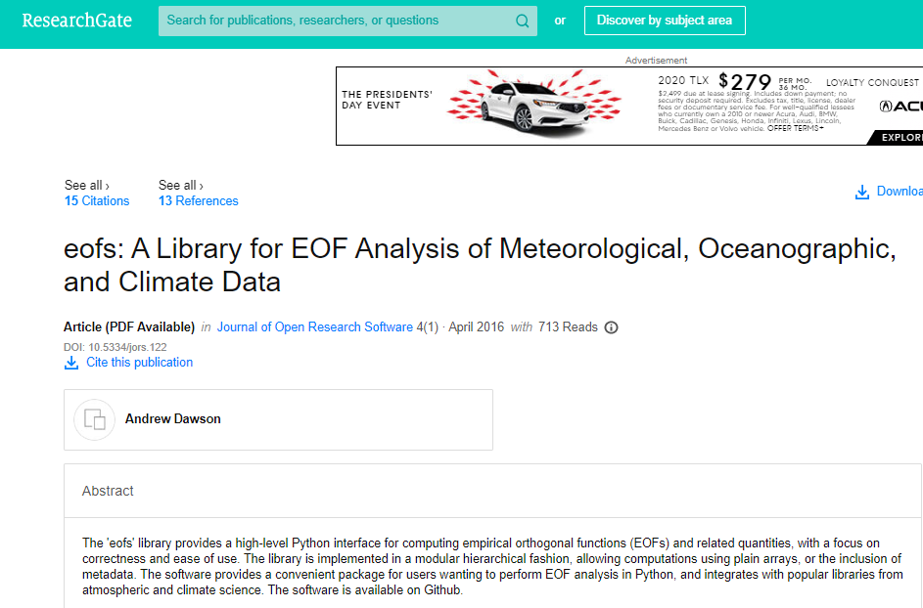
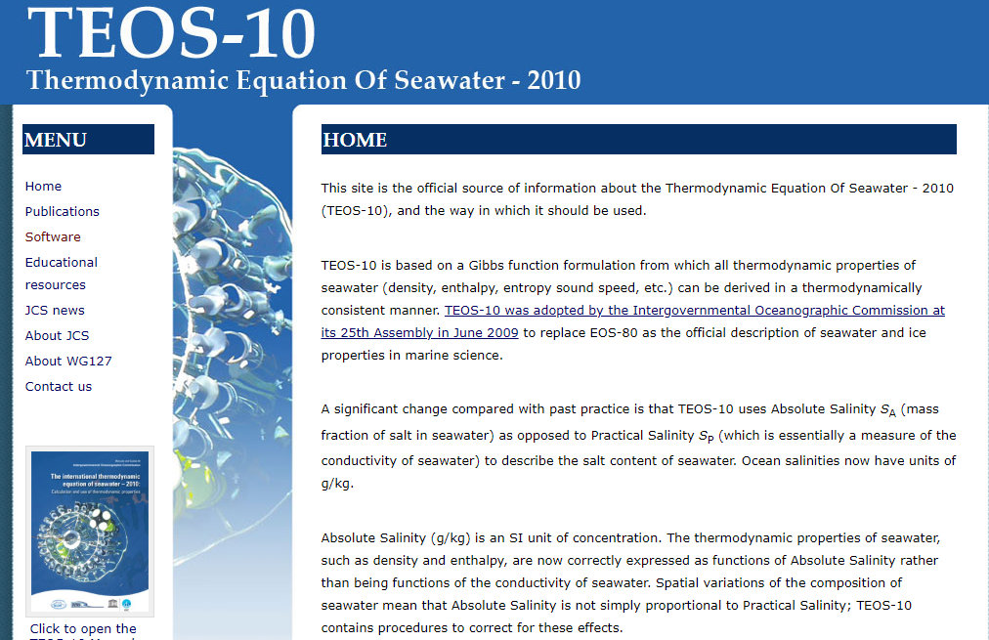
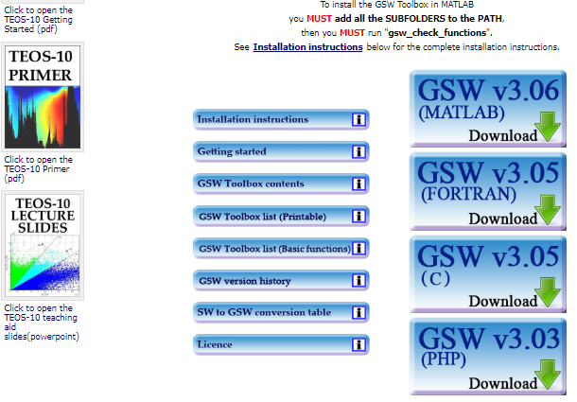
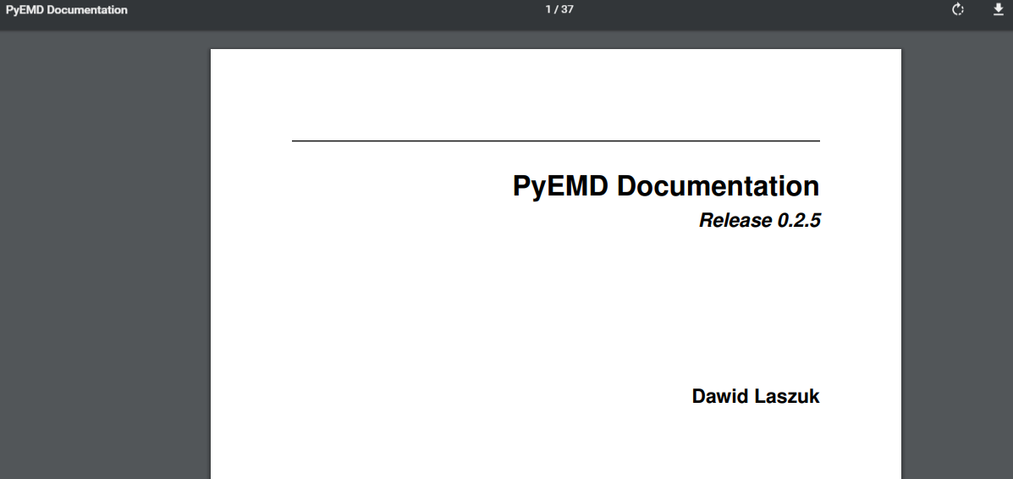

Slide 44
긍정적
순환
파이썬의 장점(특징)
피드백
모듈/패키지 개발
AI Boom
유저 유입
인기상승

Slide 45
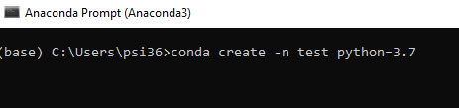
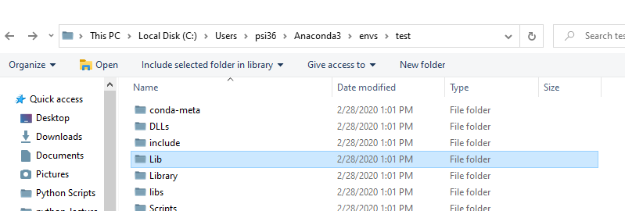
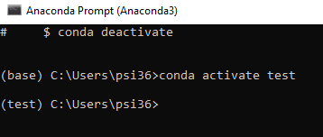
가상환경
마지막
가상 환경(Virtual Environment)
임의의 디렉토리 밑에 Python과 관련 패키지 등을 함께 넣어 그 안에서 독립적인 파이썬 개발 환경을 할 수 있도록 한 것

Slide 46
가상환경
마지막
파이썬 2.7 버전
파이썬 3.7 버전
Lib/site-package
Lib/site-package
패키지 X 1.5
패키지 X 2.0
스크립트1.py
스크립트2.py

